Slide 1
36-1
These materials are by the Kongki Ka Project and are made available to you under the terms of the Creative Commons Attribution ShareAlike license 4.0.
You have permission to share and redistribute these materials in any format and to make reasonable revisions and adaptations of this translation, provided that:
You include the above licence and source information.
If you redistribute these materials or create derivatives, you must distribute your contributions under the same license as the original.
The Holy Bible, Berean Standard Bible, BSB is produced in cooperation with Bible Hub, Discovery Bible, OpenBible.com, and the Berean Bible Translation Committee. This text of God's Word has been dedicated to the public domain.
Hindi text is from Free Bibles India. This translation is made available under the terms of a Creative Commons Attribution-ShareAlike 4.0 International License.
Notes:
Ch
36 Legion
1. Legion - Matt 8:28-34; Mark 5:1-20; Luke 8:26-39 (Left Center)
2. Woman touching Jesus’ cloak & Jairus’ daughter - Matthew 9:18-26; Mark 5:21-
43; Luke 8:40-56 (Top)
3. John Beheaded - Matt 14:1-12; Mark 6:14-29; Luke 9:7-9 (Right Bottom)
4. 1st Miracle with loaves - Matt 14:13-21; Mark 6:30-44;luke 9:10-17; John 6:1-15
(Left Bottom)
5. Jesus walks on Water - Matt 14:22-33; Mark 6:45-52; John 6:16-21 (Center)

Slide 2
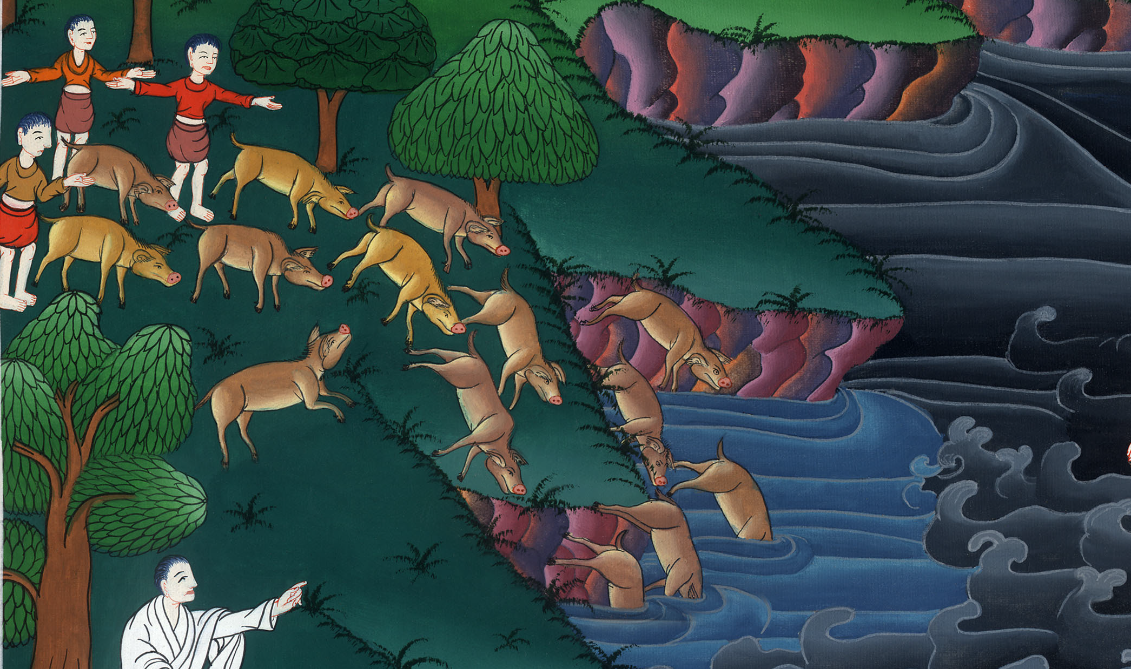
विशाल सेना - लूका 8:26-39
This work is licensed under a Creative Commons Attribution-ShareAlike 4.0 International License

Slide 3
विशाल सेना - लूका 8:26-39
36 Legion
Legion - Luke 8:26-39

Slide 4
विशाल सेना - लूका 8:26-39

Slide 5
26Then they sailed to the region of the Gerasenes, across the lake from Galilee.
26फिर वे गिरासेनियों के देश में पहुँचे, जो उस पार गलील के सामने है।

Slide 6
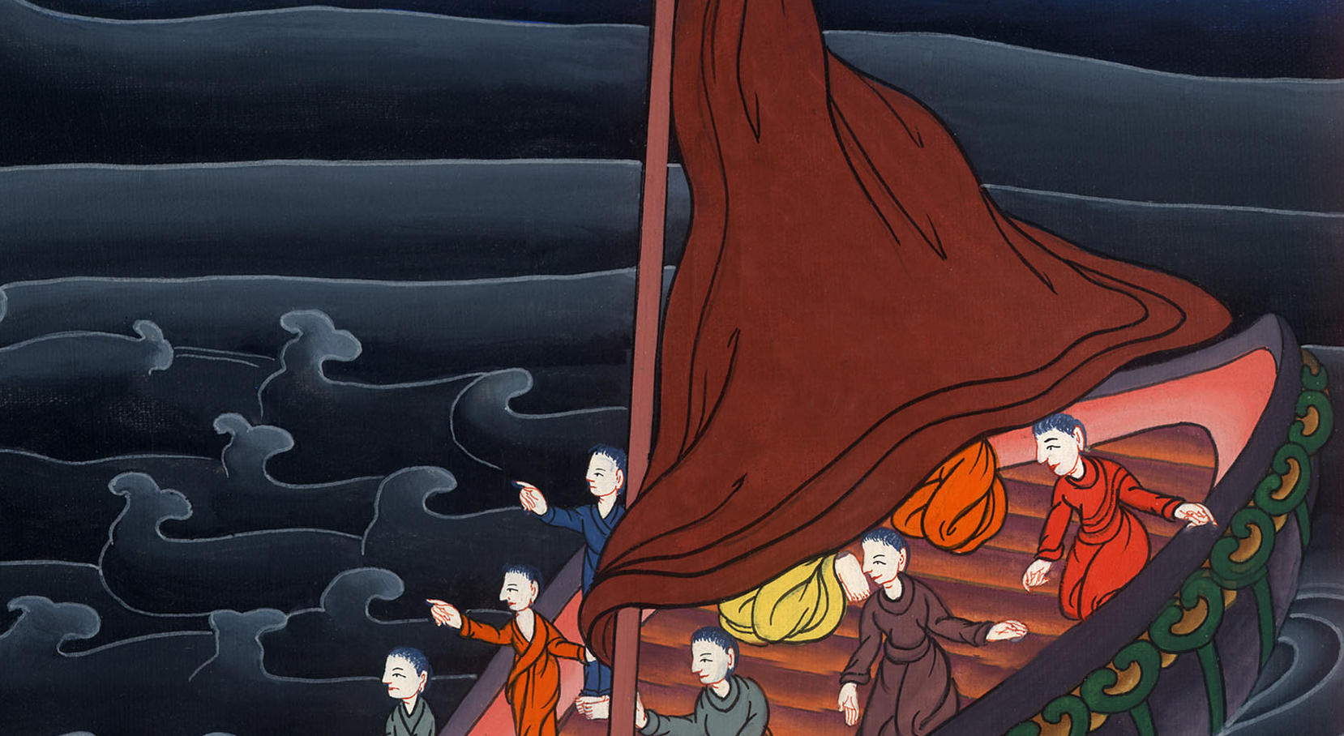
लूका 8:26

Slide 7
27When Jesus stepped ashore, He was met by a demon-possessed man from the town. For a long time this man had not worn clothing or lived in a house, but he stayed in the tombs.
27जब वह किनारे पर उतरा, तो उस नगर का एक मनुष्य उसे मिला, जिसमें दुष्टात्माएँ थीं। और बहुत दिनों से न कपड़े पहनता था और न घर में रहता था वरन् कब्रों में रहा करता था।

Slide 8
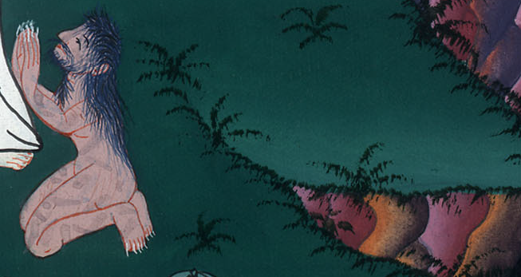
लूका 8:27

Slide 9
28When the man saw Jesus, he cried out and fell down before Him, shouting in a loud voice, “What do You want with me, Jesus, Son of the Most High God? I beg You not to torture me!”
28वह यीशु को देखकर चिल्लाया, और उसके सामने गिरकर ऊँचे शब्द से कहा, “हे परमप्रधान परमेश्वर के पुत्र यीशु! मुझे तुझ से क्या काम? मैं तुझ से विनती करता हूँ, मुझे पीड़ा न दे।”

Slide 10
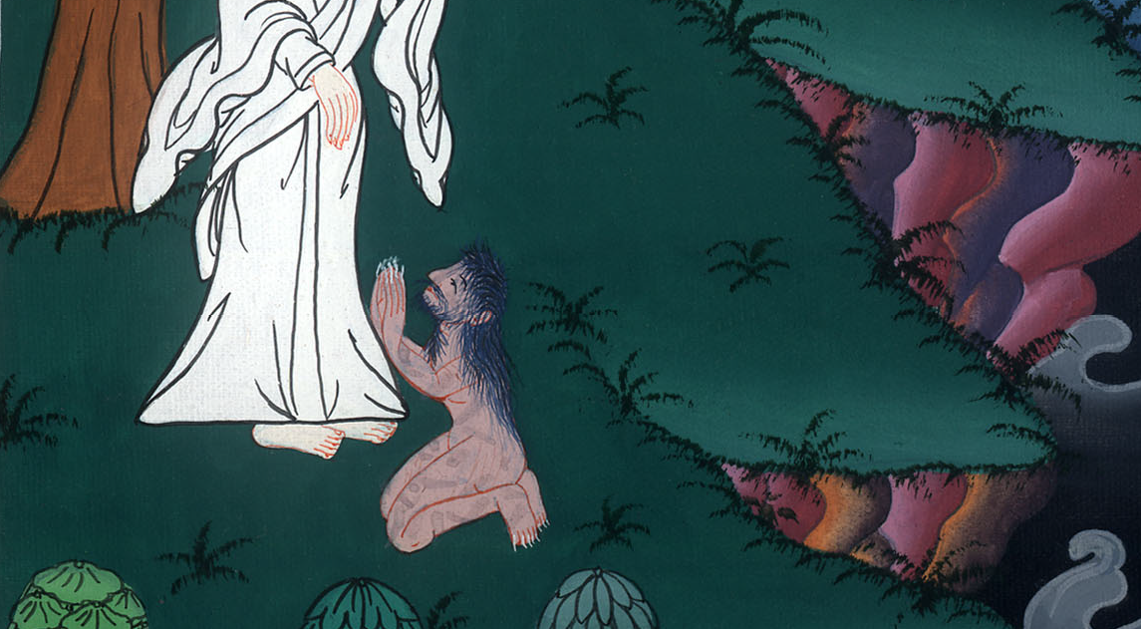
लूका 8:28

Slide 11
30“What is your name?” Jesus asked.
“Legion,” he replied, because many demons had gone into him. 31And the demons kept begging Jesus not to order them to go into the Abyss.
30यीशु ने उससे पूछा, “तेरा क्या नाम है?” उसने कहा, “सेना,” क्योंकि बहुत दुष्टात्माएँ उसमें समा गई थीं। 31और उन्होंने उससे विनती की, “हमें अथाह गड्ढे में जाने की आज्ञा न दे।”

Slide 12
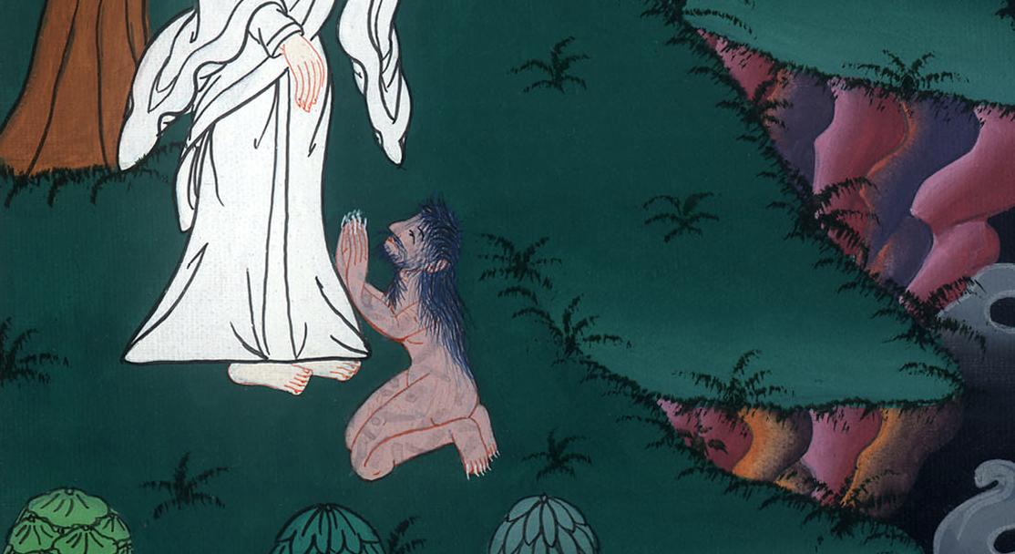
लूका 8:30,31

Slide 13
32There on the hillside a large herd of pigs was feeding. So the demons begged Jesus to let them enter the pigs, and He gave them permission.
32वहाँ पहाड़ पर सूअरों का एक बड़ा झुण्ड चर रहा था, अतः उन्होंने उससे विनती की, “हमें उनमें समाने दे।” अतः उसने उन्हें जाने दिया।

Slide 14
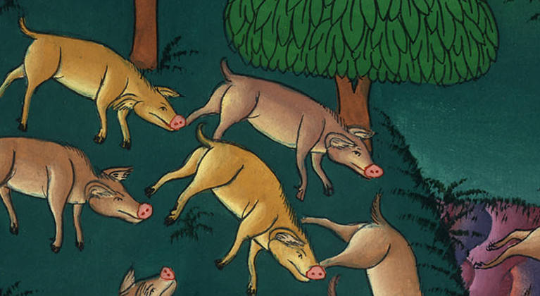
लूका 8:32

Slide 15
33Then the demons came out of the man and went into the pigs, and the herd rushed down the steep bank into the lake and was drowned.
33तब दुष्टात्माएँ उस मनुष्य से निकलकर सूअरों में समा गई और वह झुण्ड कड़ाड़े पर से झपटकर झील में जा गिरा और डूब मरा।

Slide 16
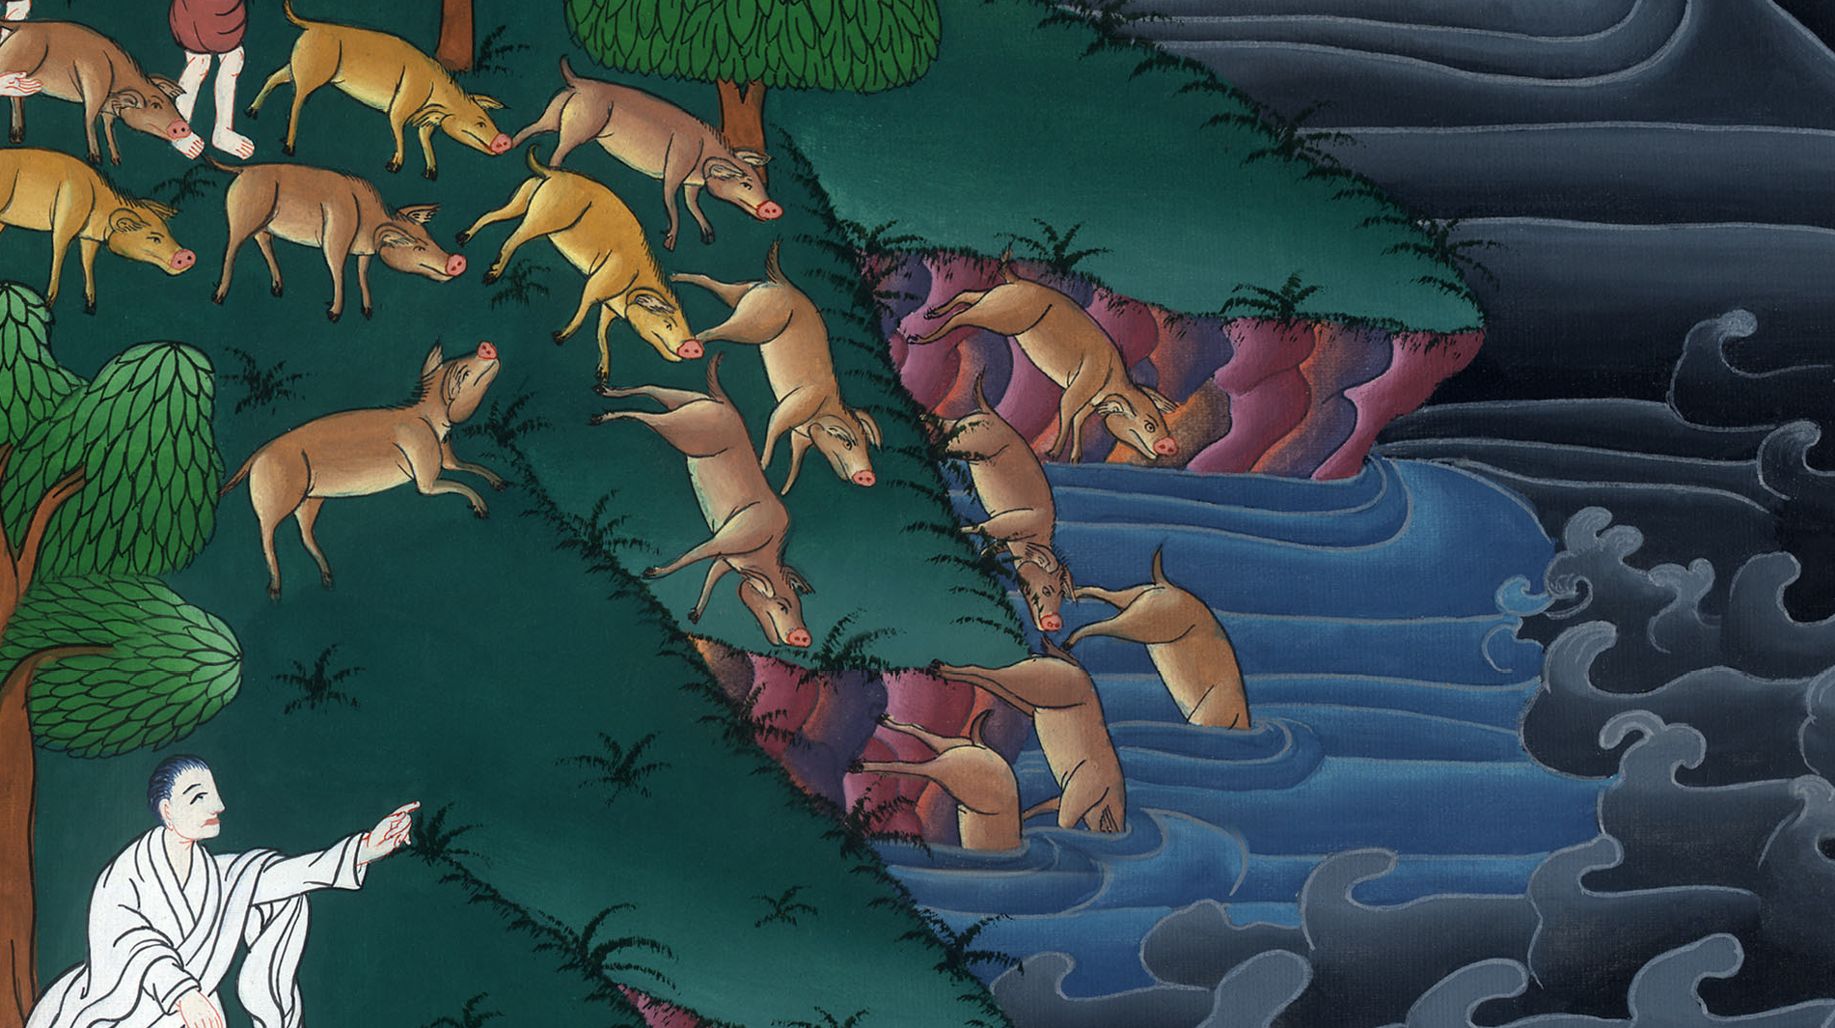
लूका 8:33

Slide 17
34When those tending the pigs saw what had happened, they ran off and reported this in the town and countryside.
34चरवाहे यह जो हुआ था देखकर भागे, और नगर में, और गाँवों में जाकर उसका समाचार कहा।

Slide 18
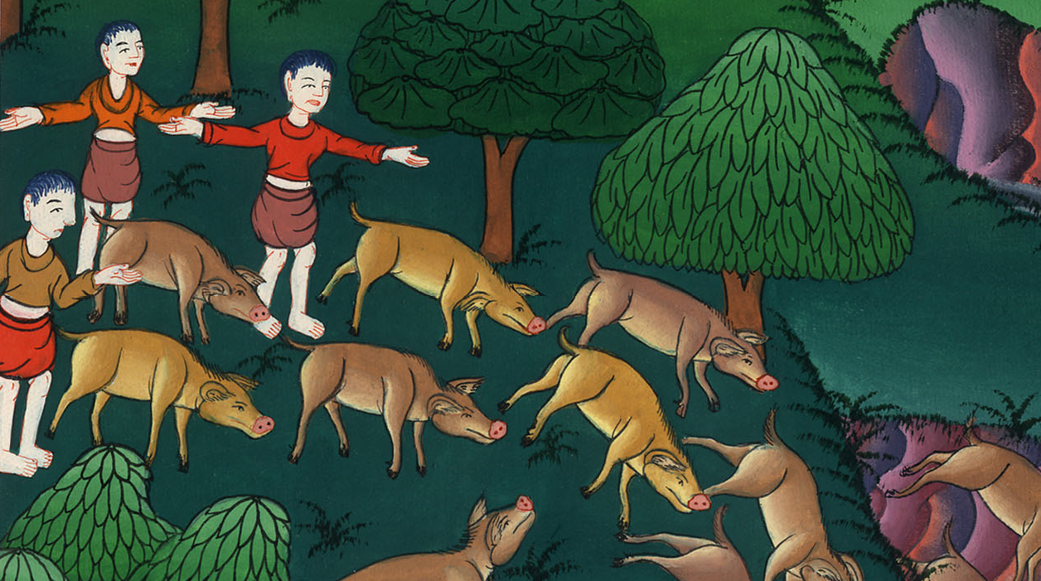
लूका 8:34

Slide 19
35So the people went out to see what had happened. They came to Jesus and found the man whom the demons had left, sitting at Jesus’ feet, clothed and in his right mind; and they were afraid.
35और लोग यह जो हुआ था उसको देखने को निकले, और यीशु के पास आकर जिस मनुष्य से दुष्टात्माएँ निकली थीं, उसे यीशु के पाँवों के पास कपड़े पहने और सचेत बैठे हुए पाकर डर गए।

Slide 20
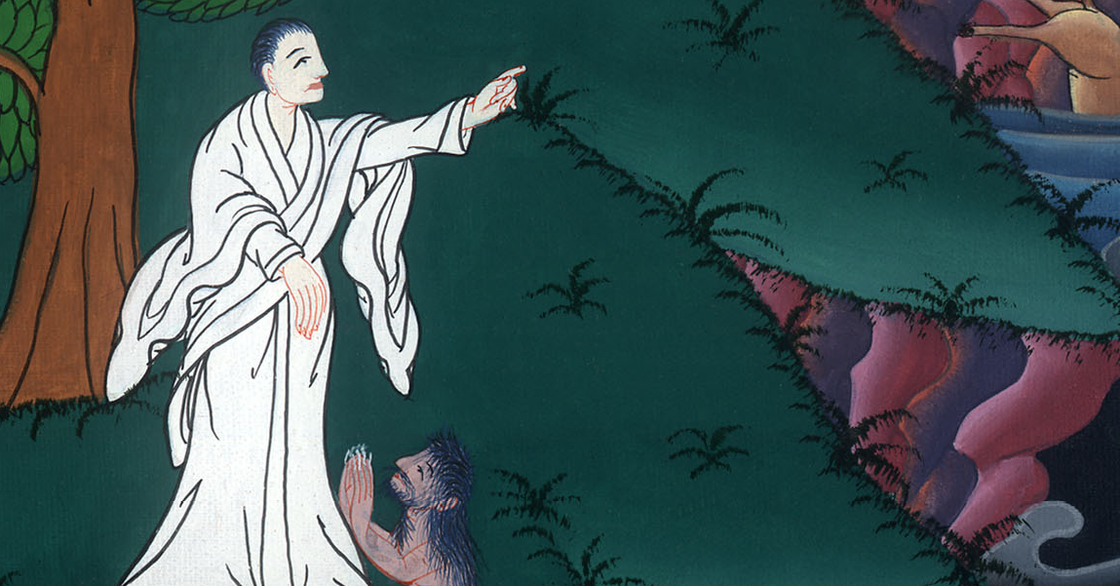
लूका 8:35

Slide 21
37Then all the people of the region of the Gerasenes asked Jesus to depart from them, because great fear had taken hold of them. So He got into the boat and started back.
37तब गिरासेनियों के आस-पास के सब लोगों ने यीशु से विनती की, कि हमारे यहाँ से चला जा; क्योंकि उन पर बड़ा भय छा गया था। अतः वह नाव पर चढ़कर लौट गया।

Slide 22
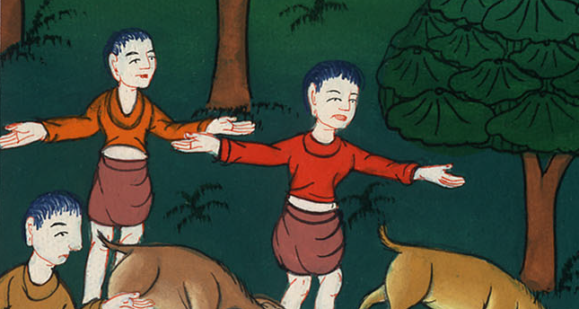
लूका 8:37

Slide 23
38The man whom the demons had left begged to go with Jesus. But He sent him away, saying,
38जिस मनुष्य से दुष्टात्माएँ निकली थीं वह उससे विनती करने लगा, कि मुझे अपने साथ रहने दे, परन्तु यीशु ने उसे विदा करके कहा।

Slide 24
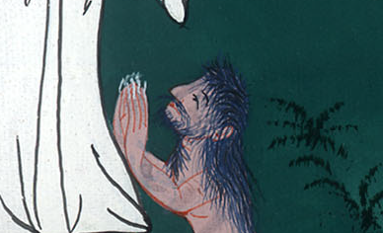
लूका 8:38

Slide 25
39“Return home and describe how much God has done for you.” So the man went away and proclaimed all over the town how much Jesus had done for him.
39“अपने घर में लौट जा और लोगों से कह दे, कि परमेश्वर ने तेरे लिये कैसे बड़े-बड़े काम किए हैं।” वह जाकर सारे नगर में प्रचार करने लगा, कि यीशु ने मेरे लिये कैसे बड़े-बड़े काम किए।

Slide 26
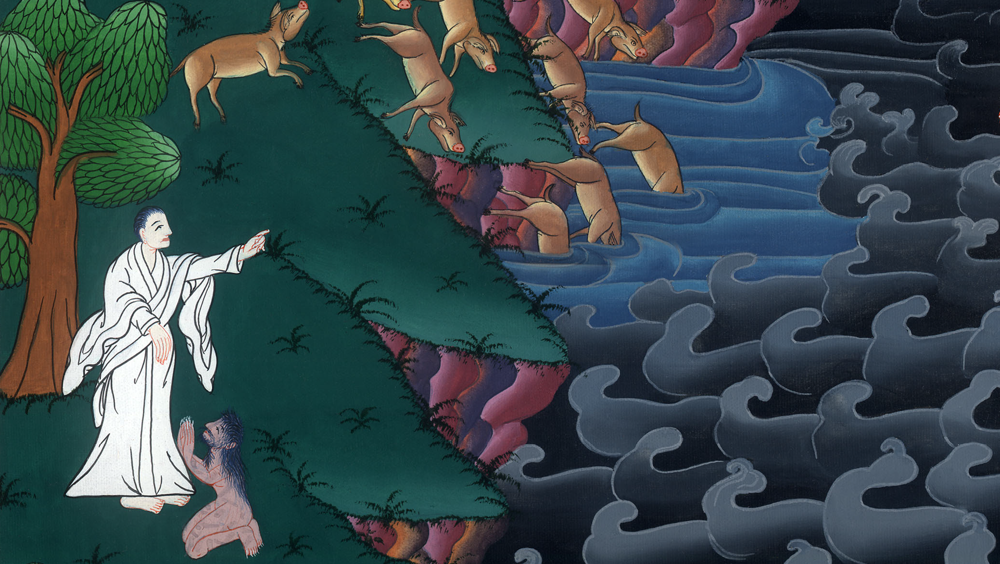
लूका 8:39

